Slide 1
ГРУППИРОВКА ПАЦИЕНТОВ В РОССИЙСКОЙ МОДЕЛИ КСГ:
РАЗРАБОТКА И НАПРАВЛЕНИЯ РАЗВИТИЯ
Мария Владимировна Авксентьева
avksent@yahoo.com

Slide 2
ИСХОДНАЯ СИТУАЦИЯ
Разнообразие методов оплаты
Отсутствие повсеместного кодирования хирургических операций и единого классификатора операций
Отсутствие сведений о сопутствующих диагнозах и осложнениях в ИС
Дефицит финансирования
Разнообразие медицинской практики
ЗАДАЧИ
Внедрить справедливую оплату: за результат, а не за ресурсы (большая оплата за больший объем работы и более сложные случаи)
Стимулировать эффективное расходование ресурсов
Оптимизировать маршрутизацию пациентов
Способствовать сближению стандартов ведения больных
Необходимы:
компромисс между сложными и простыми способами оплатами;
время для распространения единых подходов к кодированию диагнозов и процедур, сближения стандартов ведения больных
баланс между справедливостью в оплате и снижением риска неоправданного завышения расходов

Slide 3
Действующая группировка: критерии
(2012-2013)
КСГ
Терапевтические
Хирургические
Заболевания (МКБ-10)
Основные критерии отнесения к КСГ: длительность пребывания + ресурсоемкость профиля
Операции
(Номенклатура медицинских услуг)
+ возраст и масса тела (новорожденность)
+ ресурсоемкость операции (уровень затрат)

Slide 4
Номенклатура медицинских услуг: структура
НОМЕНКЛАТУРА МЕДИЦИНСКИХ УСЛУГ
Класс А: простые услуги
Класс В: сложные и комплексные услуги
25 разделов: типы услуг
16 - оперативное лечение
30 подразделов: анатомо-функциональная область

Slide 5
Действующая группировка: создание
(2012-2013)
В ряде случаев есть значительная вариабельность длительности пребывания больных: даже с одним диагнозом и в одном регионе
Формирование групп по органо-системному принципу на основе классов МКБ-10
для хирургических групп тот же принцип - лежит в основе Номенклатуры
Коррекция групп на основе анализа средней длительности пребывания в стационаре (цель – добиться однородности)
Коррекция хирургических групп на основе распределения операций по категориям сложности (опрос экспертов из 5 регионов)
Вариабельность в оценках экспертами категорий сложности операции

Slide 6
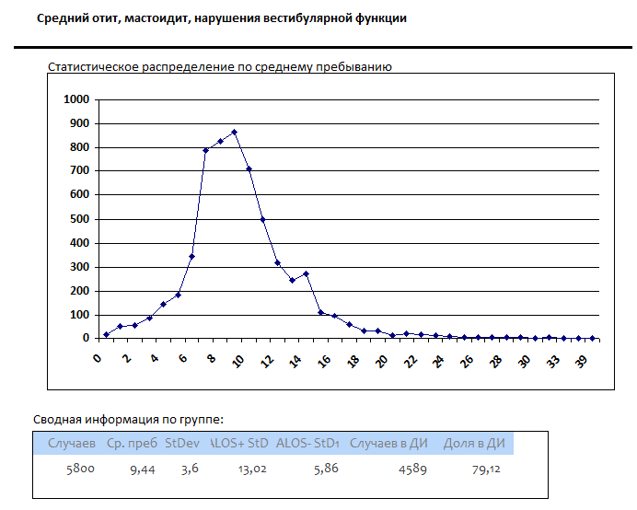

Slide 7
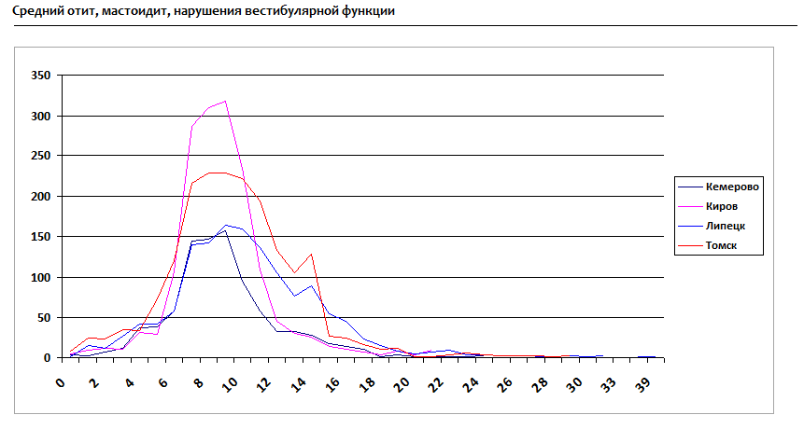

Slide 8
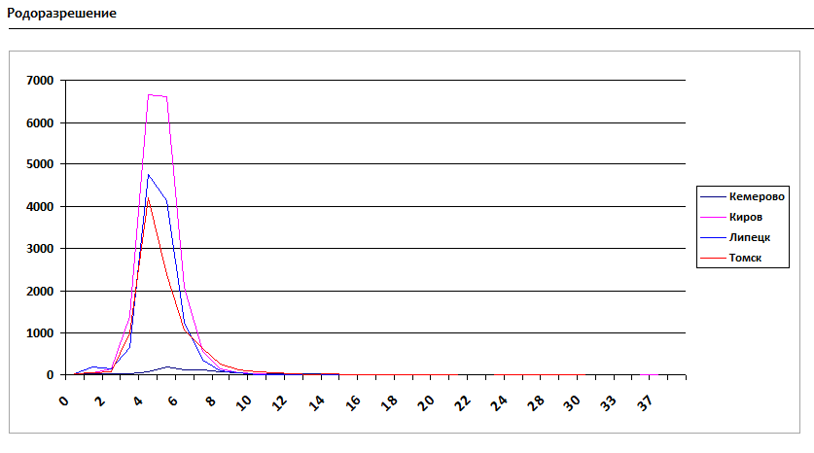

Slide 9
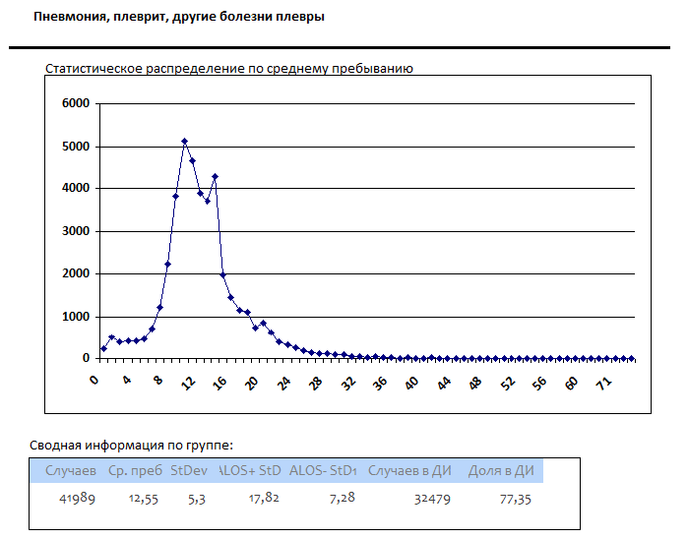
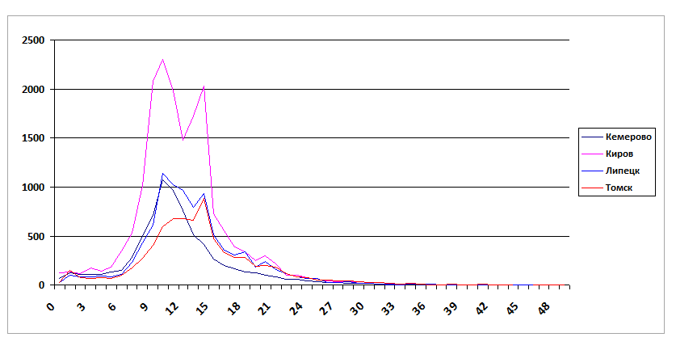
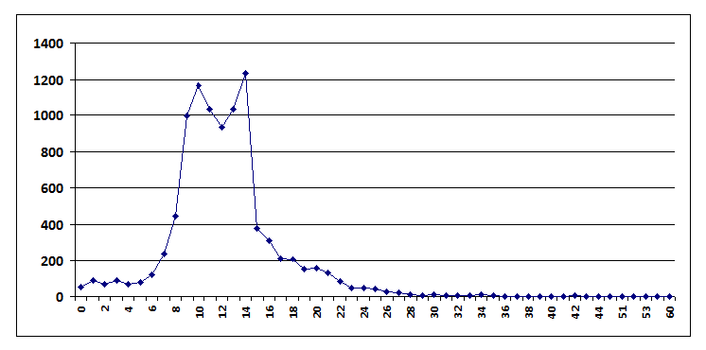
Пневмония неуточненная

Slide 10
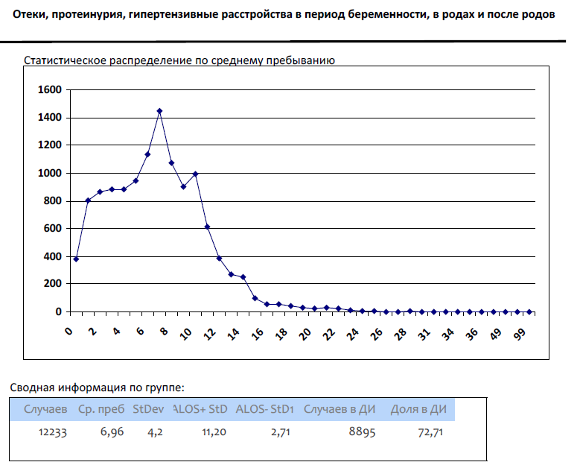

Slide 11
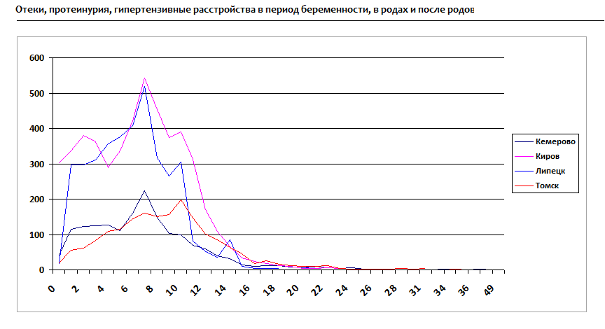

Slide 12
Проблемы группировки: основа для развития КСГ
Несовершенство Номенклатуры
Ресурсоемкость зачастую определяется критериями, не учитываемыми в группировке:
тяжесть состояния больных (сопутствующая патология, осложнения, степень тяжести основного заболевания)
применение дорогостоящих технологий диагностики и лечения (при небольшой длительности пребывания – высокие затраты)
Доработка Номенклатуры
Использование дополнительных критериев
группировки
Выделение «дорогостоящих» групп без ясных объективных критериев приведет к искажению диагнозов
(искусственному «утяжелению»)
НЕОБХОДИМО ОБОСНОВАННОЕ ВЫДЕЛЕНИЕ ДОПОЛНИТЕЛЬНЫХ
КРИТЕРИЕВ КЛАССИФИКАЦИИ

Slide 13
Возможные дополнительные критерии
Возраст
Применение отдельных методов лечения (например, высокотехнологичных)
Тяжесть (основного заболевания, сопутствующая патология, осложнения)
Должен быть единый классификатор
(есть Номенклатура)
Должен быть единый классификатор
(???)

Slide 14
Включение высокотехнологичной помощи (ВМП) в КСГ
Существенная часть методов хирургического лечения уже включена в Номенклатуру (уровень затрат 3-5), НО НЕ ВСЕ
Действующая группировка не учитывает одновременного проведения нескольких операций
В действующей группировке нет критериев выделения дорогостоящего терапевтического лечения
В ряде случаев критерии отнесения методов лечения к ВМП не ясны
Доработка Номенклатуры
Выявление и использование дополнительных критериев
группировки

Slide 15
Номенклатура: направления доработки
Добавление услуг
Исключение повторяющихся услуг
Включение отдельных методик выполнения услуг
Проверка и согласование терминологии
Единообразие подходов к классификации

Slide 16
Отсутствует единообразие в принципах классификации на уровне отдельных услуг
В формулировке части услуг содержится комбинация нескольких оперативных вмешательств (или оперативных вмешательств и вспомогательных методов), что позволяет закодировать метод высокотехнологичного лечения одной услугой. В других случаях такой возможности нет – метод лечения расшифровывается комбинацией услуг
Метод лечения, включенный в ВМП | Услуги из Номенклатуры
Экстирпация матки с тазовой лимфаденэктомией и интраоперационной лучевой терапией | A16.20.063.005 Экстирпация матки с тазовой лимфаденэктомией и интраоперационной лучевой терапией
Резекция прямой кишки с расширенной лимфаденэктомией, субтотальной перитонэктомией, экстирпацией большого сальника и гипертермической внутрибрюшной химиотерапией | A16.19.021 Резекция прямой кишки A16.30.010 Иссечение сальника A16.06.009 Лимфаденэктомия абдоминальная A16.30.023 Перитонэктомия A16.30.053 Интраоперационная внутрибрюшная гипертермическая химиотерапия

Slide 17
Доработка Номенклатуры
Анализ имеющихся предложений; сбор и анализ дополнительных
Сопоставление видов ВМП с услугами из Номенклатуры
Согласование со специалистами
Подготовка предложений по актуализации приказа

Slide 18
Номенклатура: структура
НОМЕНКЛАТУРА МЕДИЦИНСКИХ УСЛУГ
Класс А: простые услуги
Класс В: сложные и комплексные услуги
25 разделов: типы услуг
16 - оперативное лечение
06 - рентгенологические исследования с их последующим описанием и рентгенотерапия;
07 - исследования с помощью радионуклидов и методы радиационной терапии
22 - лечение с помощью лучевого (звукового, светового, ультрафиолетового, лазерного) воздействия
24 - диагностика и лечение, основанные на тепловых эффектах
30 подразделов: анатомо-функциональная область

Slide 19
Развитие КСГ: план
Выделение новых групп из действующих КСГ
политравма (тяжелая множественная и сочетанная травма)
ожоги;
лечение новорожденных с тяжелой патологией (применение ИВЛ)
тяжелые отравления;
полиорганная недостаточность у беременных;
Перегруппировка диагнозов или операций внутри действующих КСГ
родовспоможение
сотрясение мозга и внутричерепная травма
Создание новых КСГ: онкология

Slide 20
Развитие КСГ: план
Выделение новых групп из действующих КСГ
политравма (тяжелая множественная и сочетанная травма)
ожоги;
лечение новорожденных с тяжелой патологией (применение ИВЛ)
тяжелые отравления;
полиорганная недостаточность у беременных;
Перегруппировка диагнозов или операций внутри действующих КСГ
родовспоможение
сотрясение мозга и внутричерепная травма
Создание новых КСГ: онкология

Slide 21
НЕОНАТОЛОГИЯ
Малая масса тела при рождении, недоношенность – 2,82
Детская хирургия в период новорожденности – 2,7
Крайне малая масса тела при рождении, крайняя незрелость – 8,15
Лечение новорожденных с тяжелой патологией с применением аппаратных методов поддержки или замещения витальных функций – 7,4
Геморрагические и гемолитические нарушения у новорожденных – 1,91
Другие нарушения, возникшие в перинатальном периоде – 1,65

Slide 22
ПОЛИТРАВМА (ВК 4,9)
(тяжелая множественная и сочетанная травма)
2 кода МКБ-10, обозначающих травму в 2 разных анатомических областях
1 код МКБ-10, обозначающий множественную травму
ИЛИ
ПЛЮС
травматический шок, дыхательная или почечная недостаточность
ОЖОГИ
Ожоги 3-й степени
ВК = 1,9
Другие ожоги, отморожения
ВК = 1,1

Slide 23
ОНКОЛОГИЯ
ХИРУРГИЧЕСКОЕ
ЛЕЧЕНИЕ
Интегрировано в хирургические группы по локализации опухоли
ХИМИОТЕРАПИЯ
4 новых группы: лейкозы острые, дети; лейкозы острые, взрослые; другие ЗНО лимфоидной и кроветворной ткани, другие ЗНО
(ВК = 4,78; 3,6; 3,06; 2,3)
ЛУЧЕВАЯ
3 новых группы:
уровень затрат 1, 2 и 3
(ВК = 1,3; 2,2; 3,1)
ГОСПИТАЛИЗАЦИЯ С ДИАГНОСТИЧЕСКОЙ ЦЕЛЬЮ

Slide 24
Развитие КСГ: дополнительно
Правила кодирования
методические рекомендации
Обоснование выделения ресурсозатратных групп
сбор данных о затратах в соотнесении с диагнозом/операцией

